Slide 1

English
This presentation is automatically generated.
You can freely edit it and add any extra content you wish.
Español
Esta presentación se genera automáticamente.
Puedes modificarla a tu criterio y añadir cualquier contenido adicional que desees.
Italiano
Questa presentazione è generata automaticamente.
Puoi modificarla liberamente e aggiungere eventuali contenuti extra che desideri.

Slide 2

El Nivel de Burbuja: ¿Está Recto?
Usa el sensor de inclinación de tu teléfono y condicionales avanzados ('Sino Si') para construir una herramienta que te diga si algo está perfectamente nivelado.

Slide 3
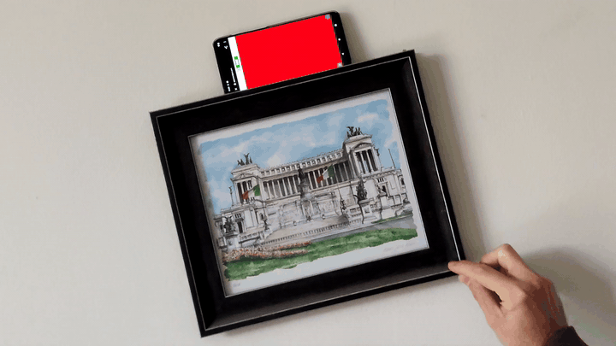
¿Qué haremos?

Slide 4
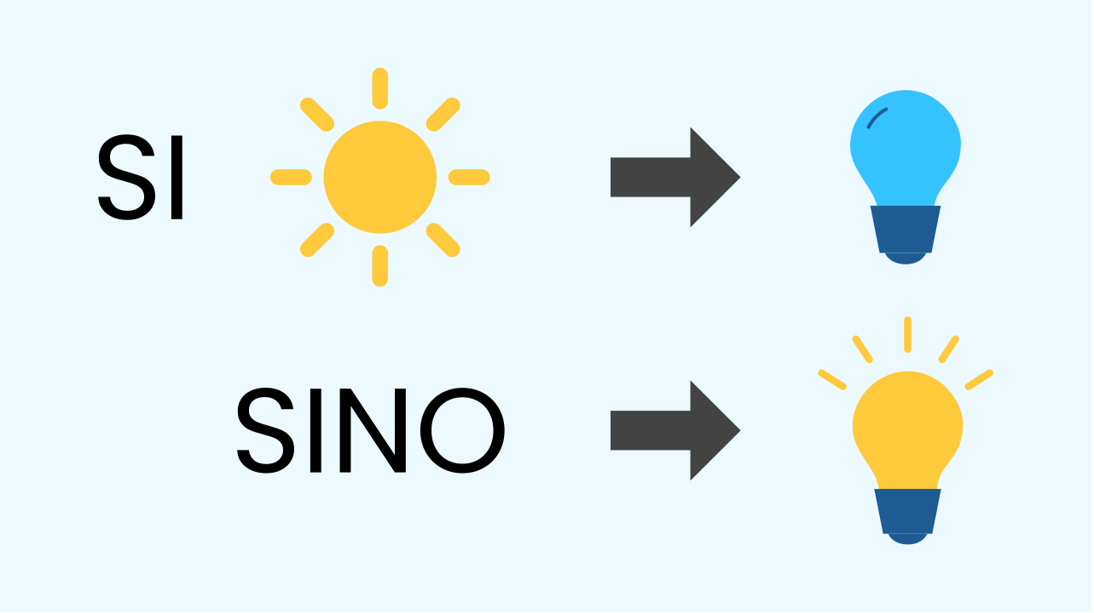
¿Más de Dos Opciones?
Has visto cómo los condicionales pueden funcionar con dos opciones: SI una condición es verdadera, haz algo, SINO haz algo diferente. Esto es perfecto para un simple interruptor de encendido/apagado.
Pero, ¿y si necesitas verificar múltiples condiciones diferentes?

Slide 5
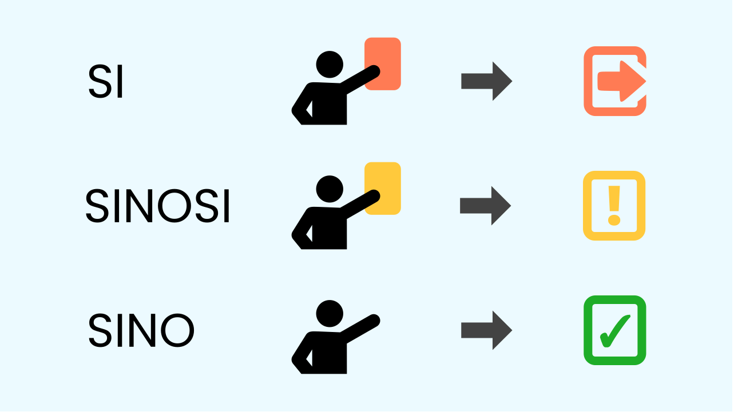
Introduciendo 'Sino Si'
La estructura “sino si” te permite encadenar múltiples verificaciones en un solo bloque ordenado. Puedes pensar en ello como un árbitro en un partido de fútbol:
★ SI la falta es muy grave, ENTONCES muestra una tarjeta roja.
★ SINO SI la falta es solo una advertencia, ENTONCES muestra una tarjeta amarilla.
★ SINO (si ninguna de las anteriores es verdadera), ENTONCES es solo una falta simple.
El programa verifica cada condición en orden hasta que encuentra una que es verdadera.

Slide 6
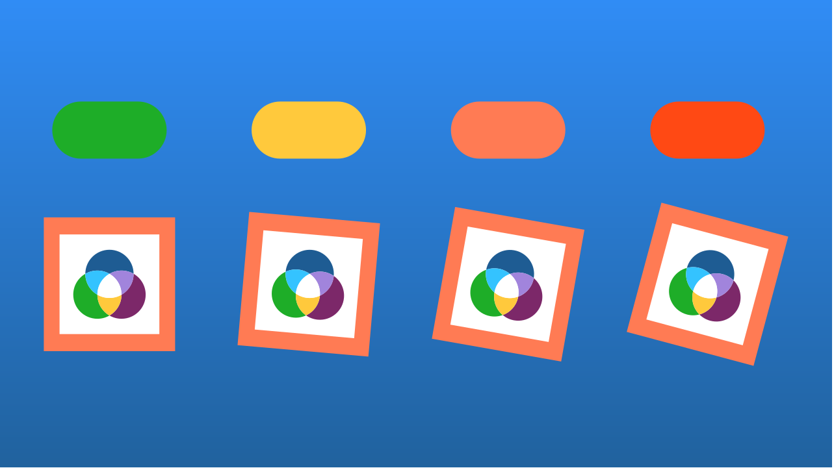
SINO SI: 4 Opciones para nuestro Nivel de Burbuja
Usaremos esta lógica de múltiples caminos para programar un detector de inclinación que nos ayude a colgar cuadros perfectamente rectos.
La pantalla se iluminará con diferentes colores según el valor de inclinación: verde para nivelado, amarillo para ligeramente desviado, naranja para más inclinado y rojo para muy inclinado.

Slide 7
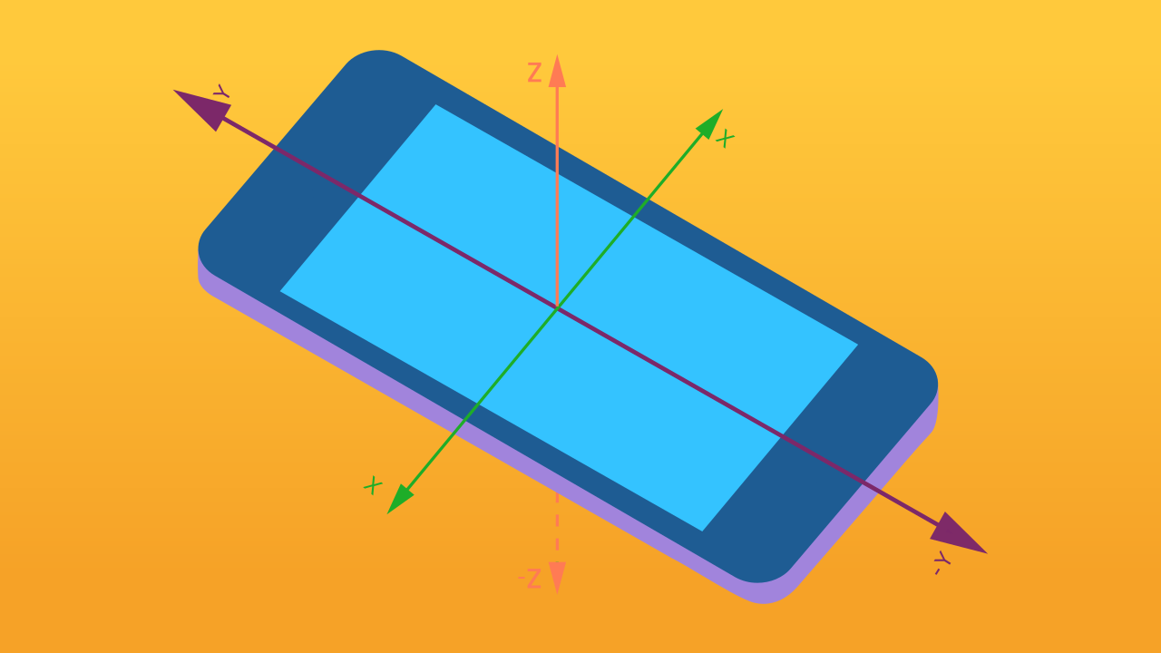
¿Cómo detecta el teléfono la inclinación?
Para detectar la inclinación de un teléfono, usamos un pequeño sensor incorporado llamado acelerómetro. Este sensor puede medir fuerzas como la gravedad, indicando al teléfono su orientación en el espacio. Mide la inclinación en tres ejes diferentes: X (izquierda-derecha), Y (adelante-atrás) y Z (arriba-abajo). Esto permite que el teléfono sepa si está inclinado hacia un lado, en posición vertical o acostado.

Slide 8
Crea el Sensor de Inclinación
Creemos un prototipo que nos ayude a detectar si un cuadro está inclinado.
Haz clic en Añadir dispositivo y selecciona Inclinación.
Haz clic de nuevo en Añadir dispositivo y selecciona Lámpara.
Añade ambos dispositivos al mismo smartphone para este proyecto.

Slide 9
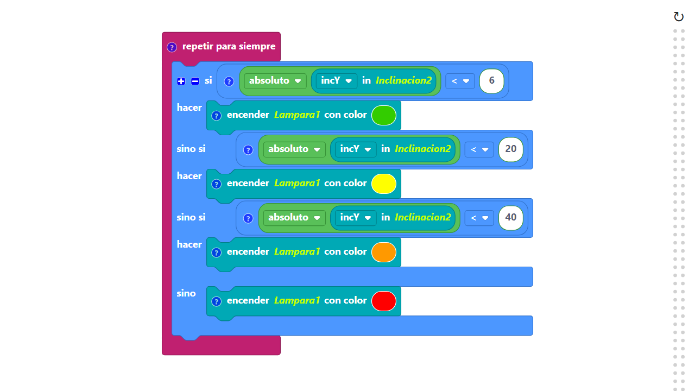
Composición del Código
Haz clic en el ícono del signo de interrogación para abrir los comentarios que explican el código.
El bloque "absoluto" (que hace que un número sea positivo) se encuentra en la categoría Matemáticas, dentro del menú desplegable del bloque "raíz cuadrada".
https://app.protobject.com/generate?es-a15-inclination&es&dynamic&-1

Slide 10
Reflexiona
Esta cadena 'SI / SINO SI / SINO' es una herramienta súper poderosa.
★ Nuestro nivel de burbuja usó el eje Y (inclinación hacia adelante y hacia atrás). ¿Qué crees que pasaría si cambiaras el código para leer el eje X (inclinación de izquierda a derecha) en su lugar?
★ ¿Qué otra herramienta o juego del mundo real podrías construir usando el sensor de inclinación de tu teléfono?

